Slide 1
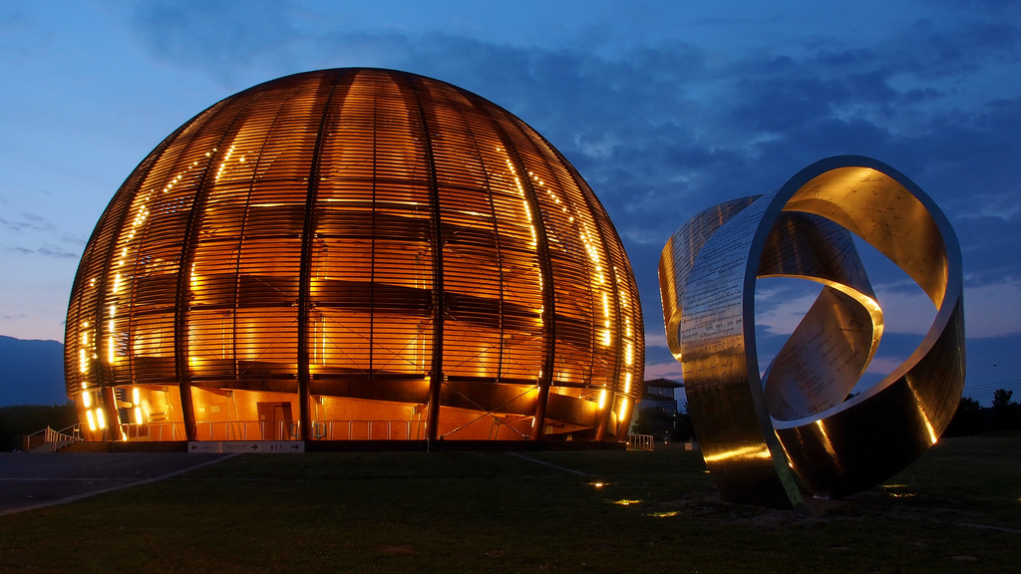


Taller práctico: Masterclass CMS
Discusión resultados
Jesús Puerta Pelayo
Programa español para profesores – CERN – Junio 2019

Slide 2
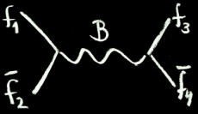

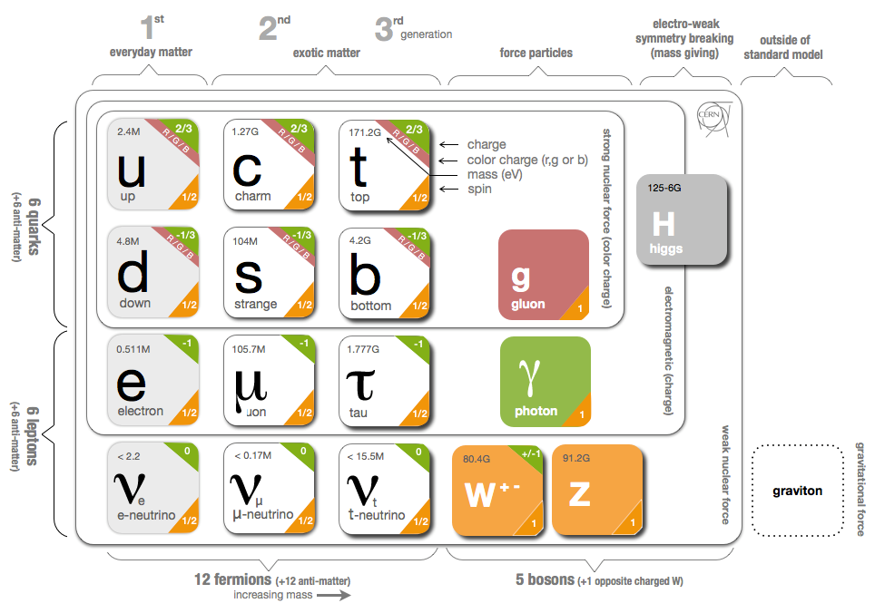
El Modelo Estándar (ME)
Estas son las que van a interaccionar
Estas son las que vais a “estudiar”
Estas son las que vais a “ver”
¡Y sus antipartículas también! (μ+, anti-u, anti-d, e+…)

Slide 3
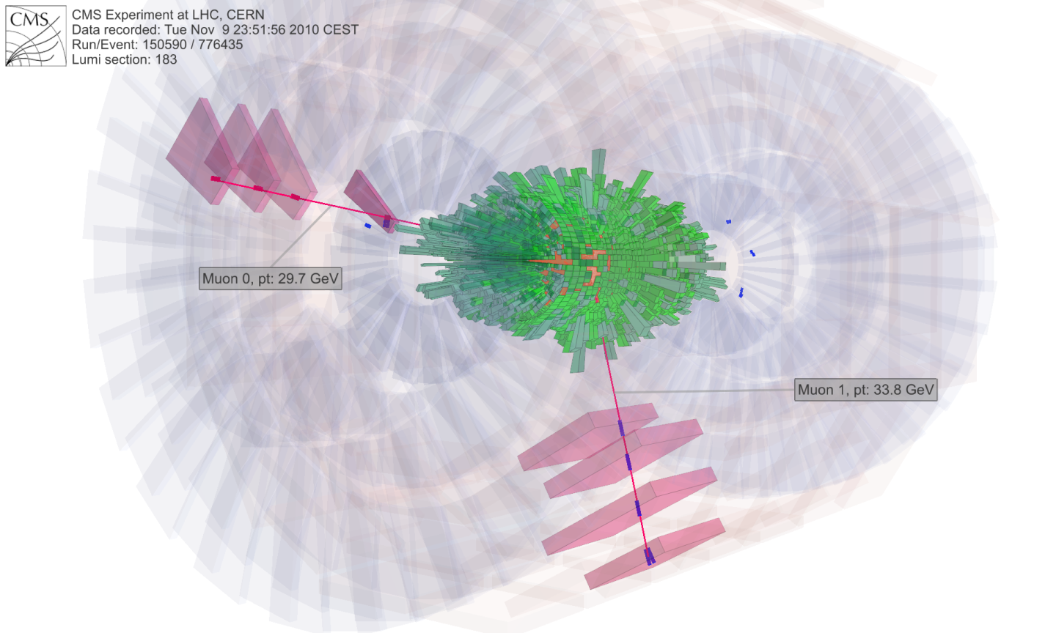
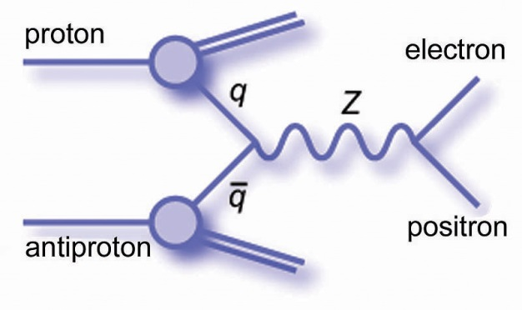
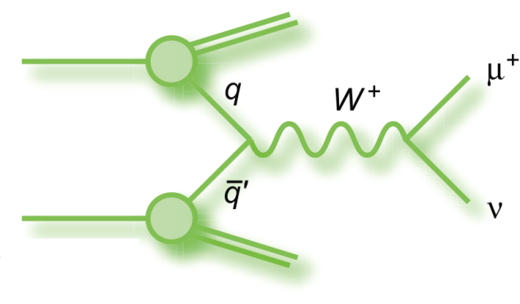
Partículas a identificar:
Bosones W (+/-) y Z

Slide 4
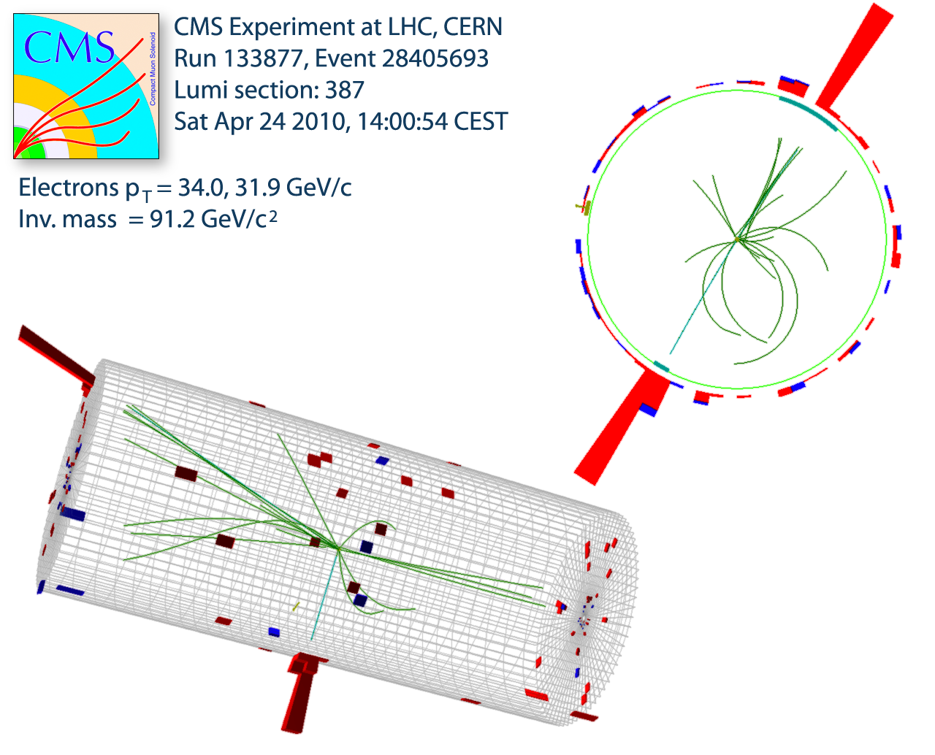
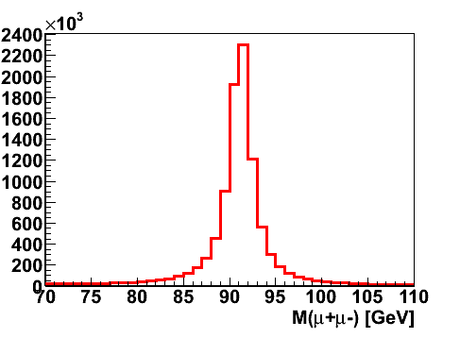
pp ➝ Z+X ➝ e⁺e⁻+X
e⁻
Candidato a Z:
2 leptones cargados del mismo sabor (e, μ) y carga opuesta.
Balanceados en el plano transverso.
e⁻
e⁺
e⁺

Slide 5
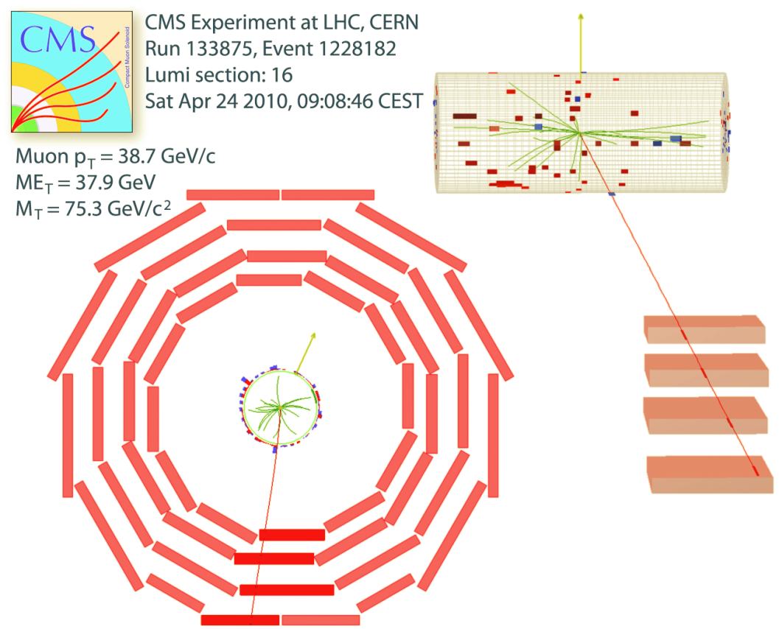
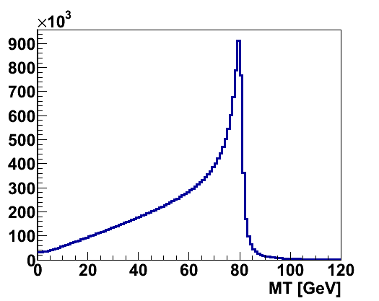
E_{T}^{mis}
Candidato a W:
1 leptón cargado (e, μ) y un neutrino (E_{T}^{mis}).
El neutrino se manifiesta por la falta aparente de conservación de energía-momento.
𝜇⁺
E_{T}^{mis}
𝜇⁺
pp ➝ W+X ➝ 𝜇⁺𝜈+X

Slide 6
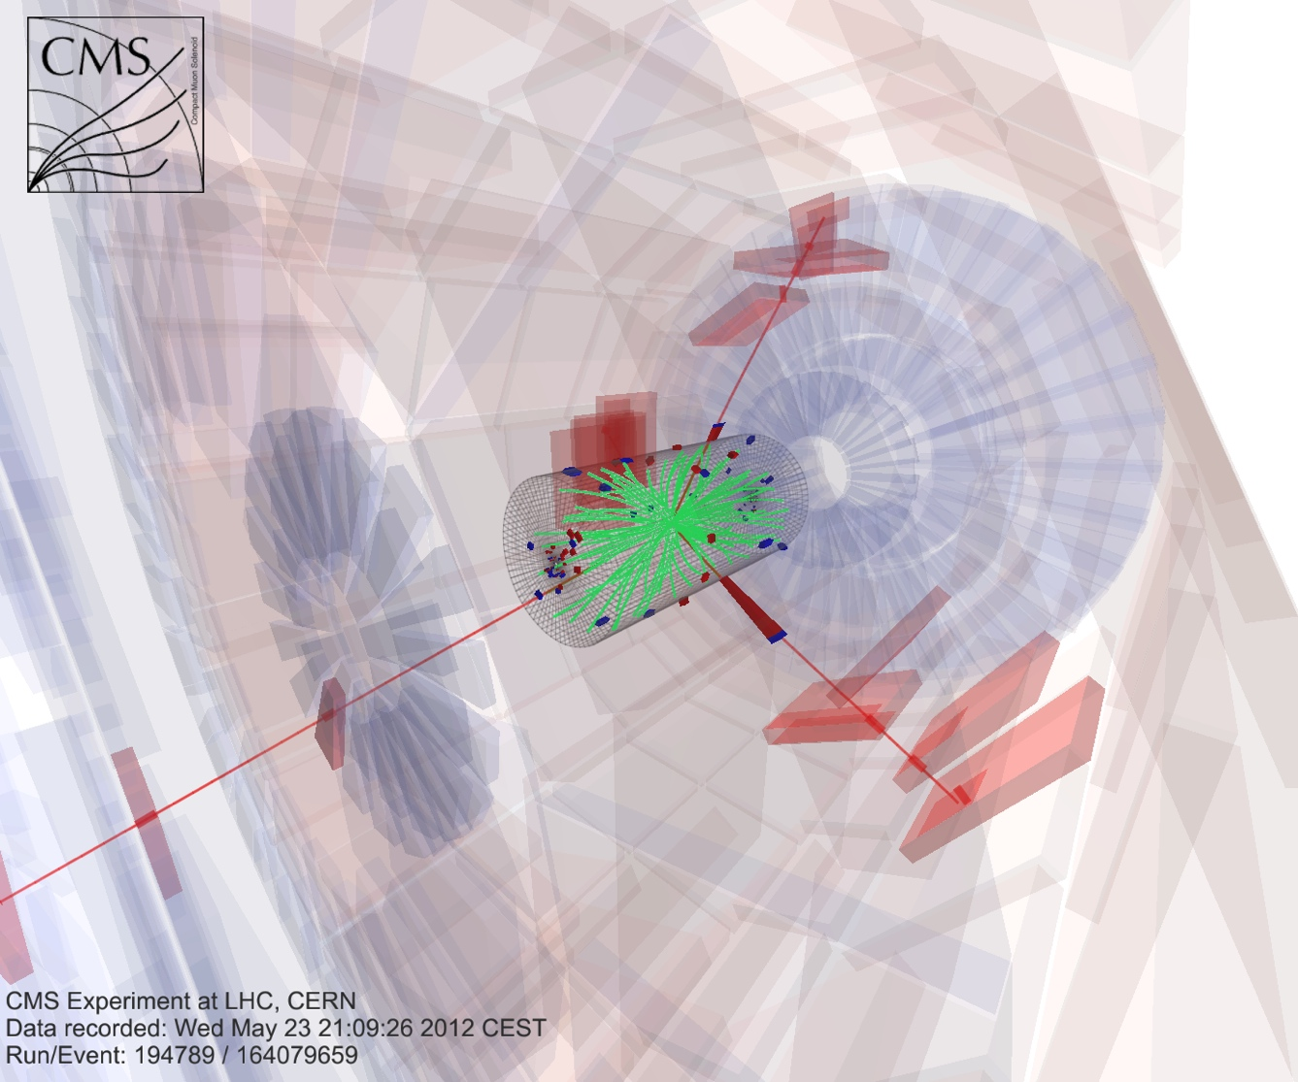
H ➛ ZZ ➛ 4ℓ

Slide 7
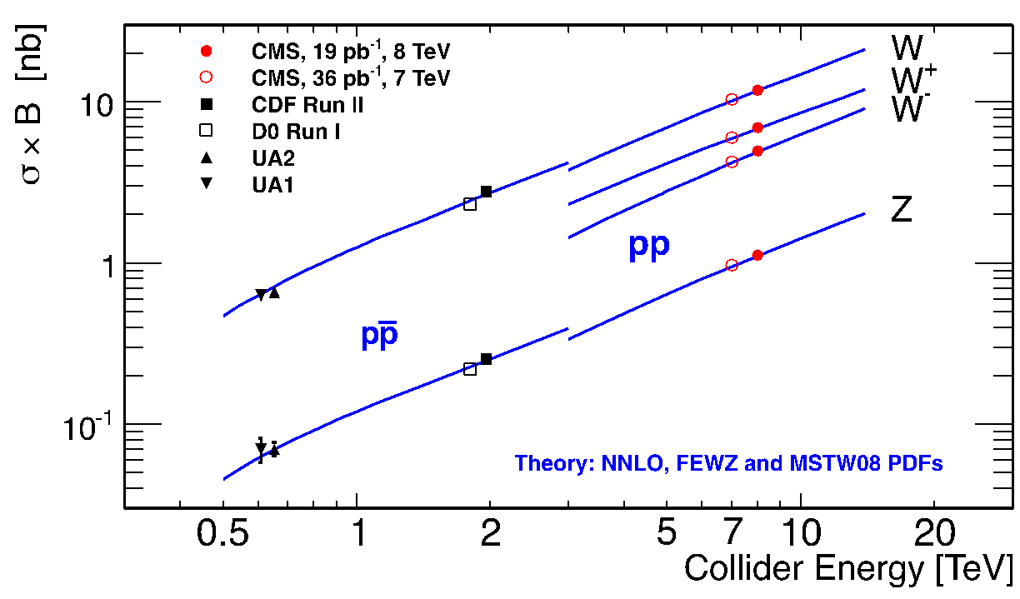
Secciones eficaces de producción de W y Z
Las predicciones teóricas de la evolución de la sección eficaz con la energía están de acuerdo con las medidas experimentales.
Los cocientes W⁺/W⁻ y W/Z se miden con mayor precisión.

Slide 8
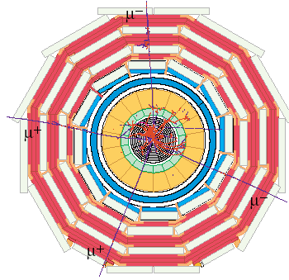
Higgs -> 4 leptones
Otro modo de desintegración del Higgs es su desintegración en 2 bosones Z que a su vez se desintegran en pares de leptones.
Seleccionando sucesos con al menos 4 muones de alto momento se reconstruye la masa de la posible partícula que se desintegró en esos 4 cuerpos
.
Al ser M(H) alta (125 Gev), los momentos de las partículas hijas serán altos
Trayectorias “casi” rectas
p = 0.3⋅B ⋅R

Slide 9
1) Identificación de sucesos
¿Problemas?

Slide 10
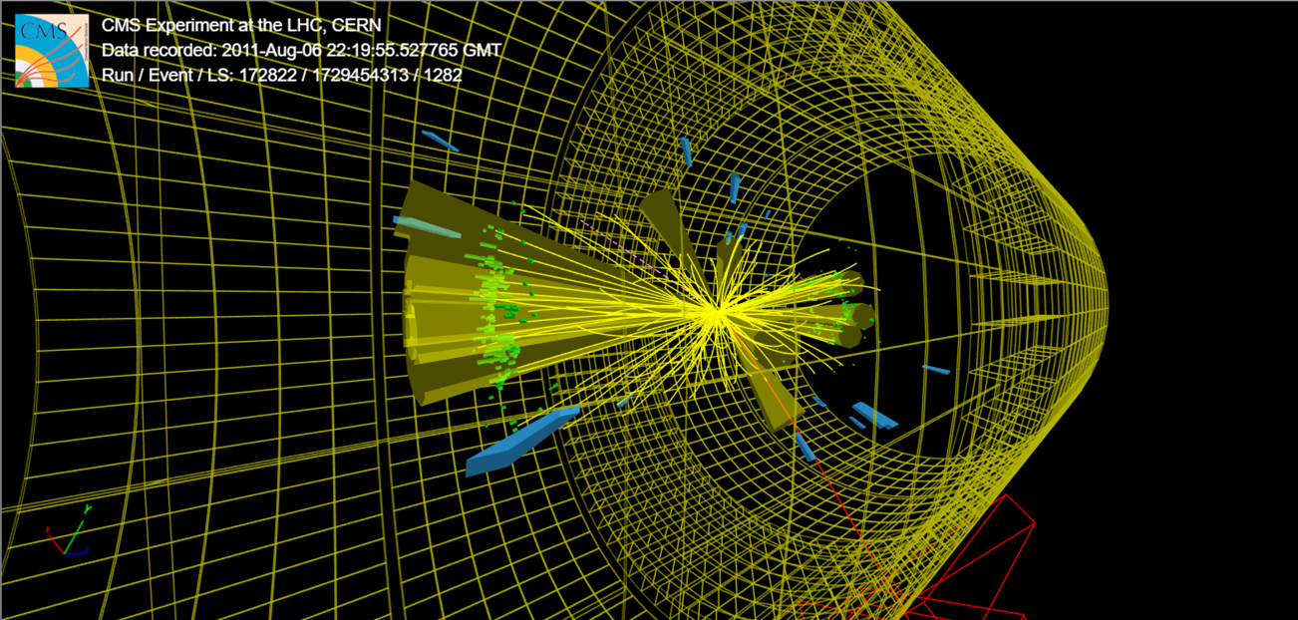
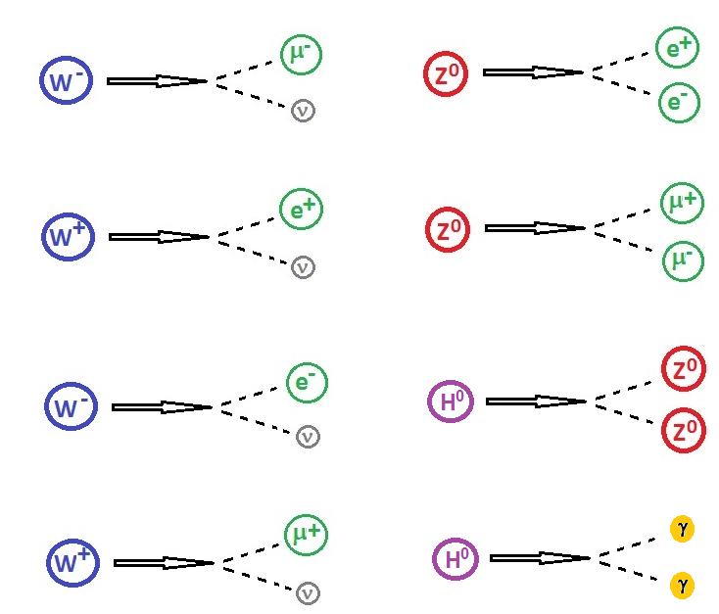
Manejo del visualizador
Identificar estados finales
¿Por qué había eventos “zoo”?
¿Por qué había otras partículas?
Requiere práctica…
-> 4l

Slide 11
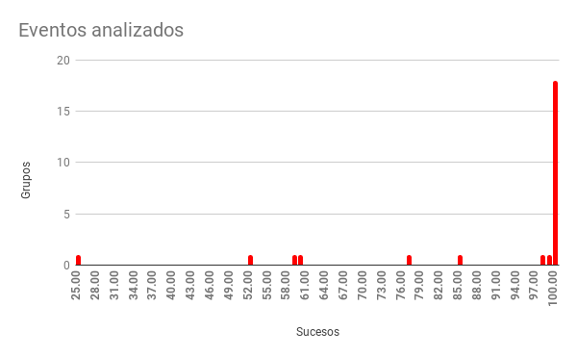
2) Resultados
Índice de pereza

Slide 12
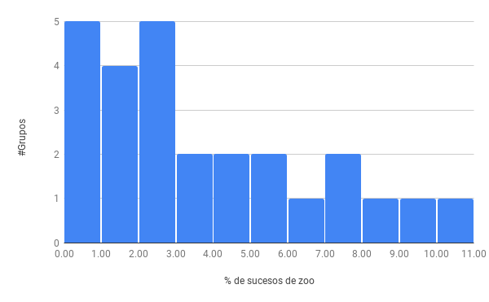
2) Resultados
Parámetro de dejadez

Slide 13

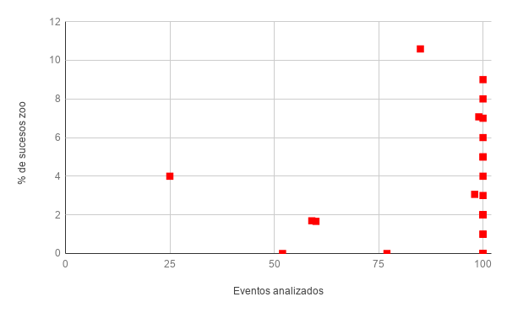
2) Resultados
Coeficiente de perrelación

Slide 14

2) Resultados
TOTAL
Suma | μ | e | W | W- | W+ | NP | H | Zoo | e/μ | W+/W-
2355 | 1115 | 1128 | 134 | 716 | 874 | 515 | 35 | 81 | 1.01 | 1.22
> 90% de eventos analizados

Slide 15
3) Los bosones W
¿Problemas?

Slide 16
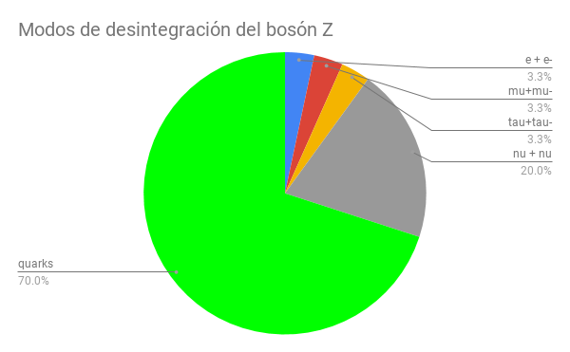
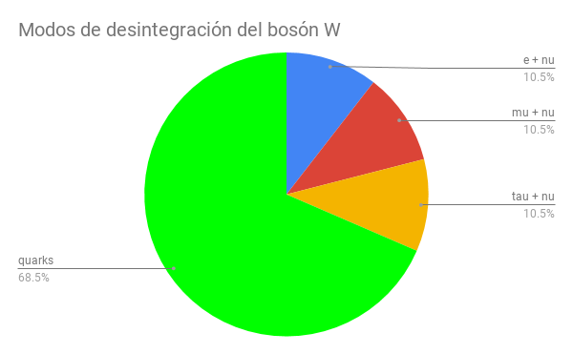
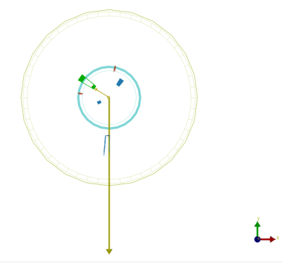
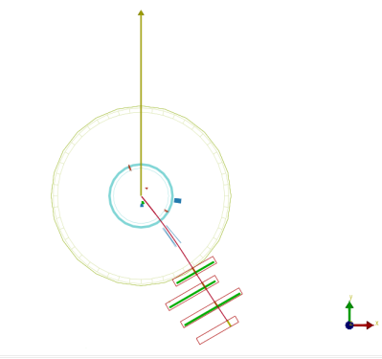

2) Los bosones W
¿Podemos calcular la razón e/m en estados finales de W (igual para Z)?
TOTAL
Suma | μ | e | W | W- | W+ | e/μ | W+/W-
2355 | 1115 | 1128 | 134 | 716 | 874 | 1.01 | 1.22
Teoría / medido en CMS : e/𝜇 = 1

Slide 17
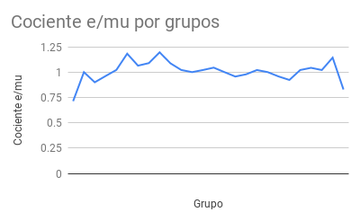
2) Los bosones W
Por grupos
TOTAL
Suma | μ | e | W | W- | W+ | e/μ | W+/W-
2355 | 1115 | 1128 | 134 | 716 | 874 | 1.01 | 1.22
Teoría / medido en CMS : e/𝜇 = 1

Slide 18
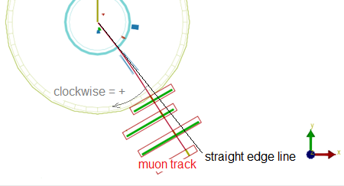
2) Los bosones W
¿Podemos calcular la razón W⁺/W⁻ para CMS?
traza de muón

Slide 19
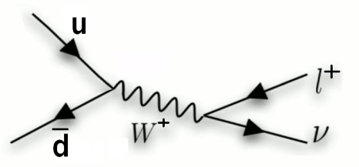
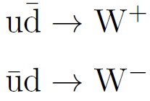
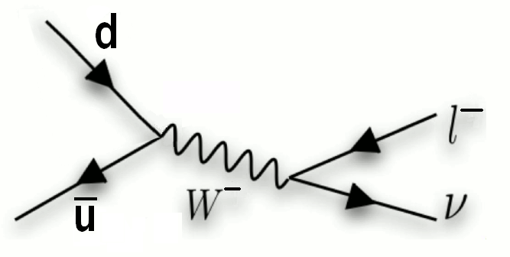
Asimetría en la producción de W
u
u
u
u
d
d

Slide 20
Asimetría en la producción de W
u
W⁺
u
u
u
d
d
d
d

Slide 21
Asimetría en la producción de W
u
W⁺
u
u
u
d
d
d
d
u
W⁻
u
u
u
d
d
u
u
Notes:
La producción de W en el LHC es a partir de un quark de valencia de un protón y un quark del mar del otro protón
Tenemos más quarks u de valencia que quarks d → σ(W⁺) > σ(W⁻)

Slide 22
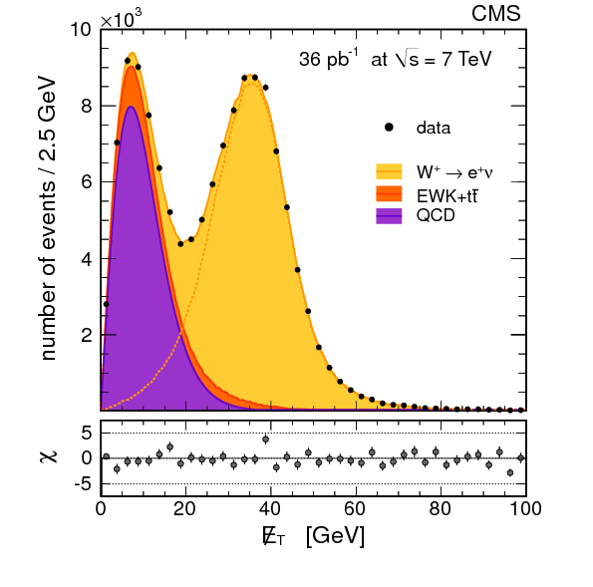
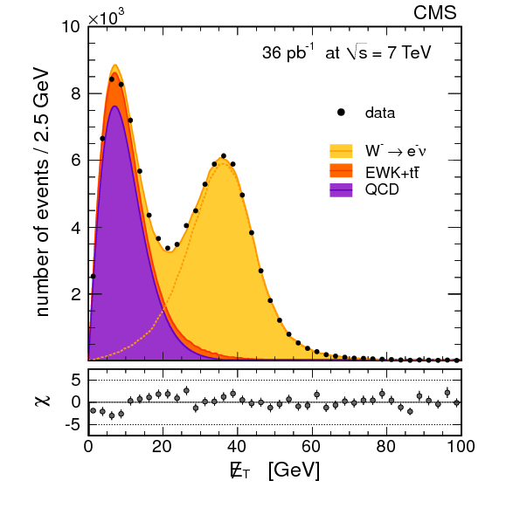
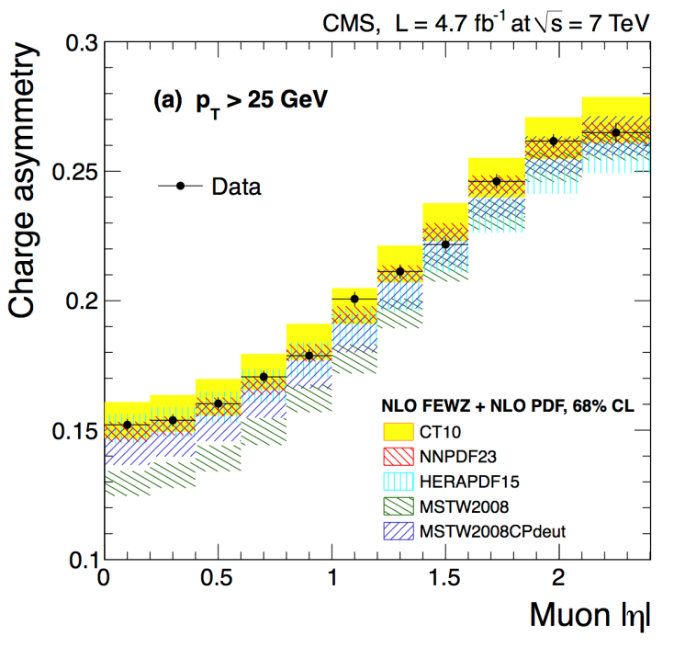
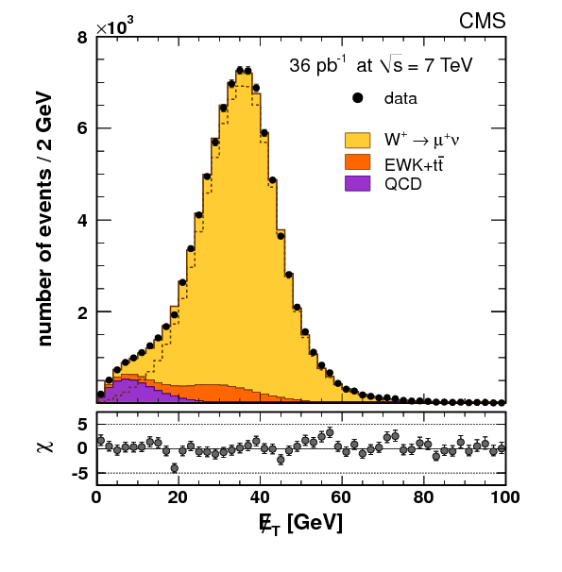
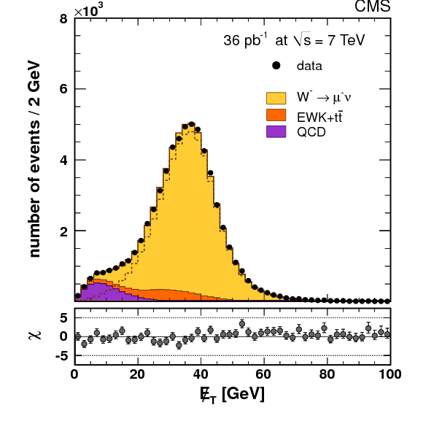
Asimetría en la producción de W
E_{T}^{miss}
La asimetría depende de las PDFs de los quarks en el protón.
E_{T}^{miss}
W⁺→e⁺ν
W⁻→e⁻ν
E_{T}^{miss}
E_{T}^{miss}
W⁺ →μ ⁺ ν
W⁻ →μ⁻ ν

Slide 23
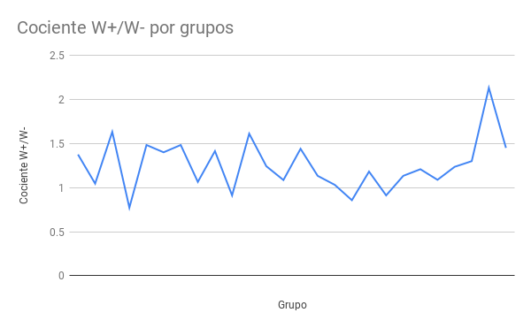
2) Los bosones W
¿Podemos calcular la razón W⁺/W⁻ para CMS?
TOTAL
Suma | Mu | e | W | W- | W+ | e/mu | W+/W-
2355 | 1115 | 1128 | 134 | 716 | 874 | 1.01 | 1.22
CMS: W⁺/W⁻ ≈ 1.4
~12% (compatible con errores)
Estimar la curvatura “a ojo” no es fiable…

Slide 24

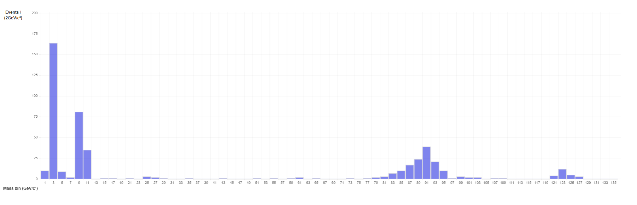
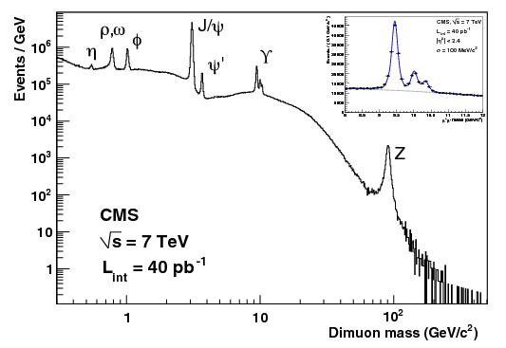
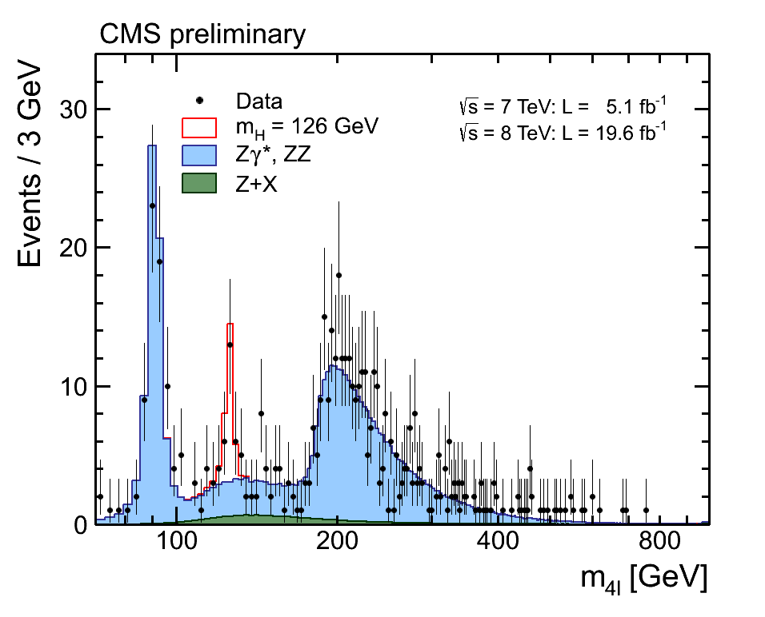
3) Histograma de masas de partículas neutras
Z ➝ 4ℓ
X ➝ ZZ ➝ 4ℓ
ZZ ➝ 4ℓ

Slide 25
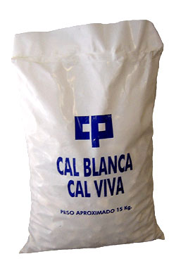

Suma | Mu | e | W | W- | W+ | NP | H | Zoo | e/mu | W+/W-
2355 | 1115 | 1128 | 134 | 716 | 874 | 515 | 35 | 81 | 1.01 | 1.22
486 NP en el histograma
94% de eficiencia en hacer click

Slide 26
3) Histograma masas
Masa J/𝜓 ~ 3 GeV
Masa ϒ ~ 9.4 GeV
J/𝜓 (cc)
ϒ (bb)
Z
Higgs
𝛾*/Z*

Slide 27
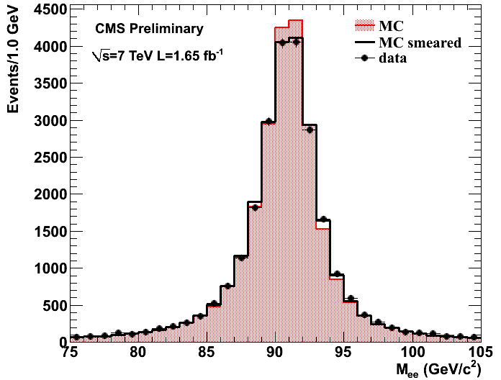
3) Histograma masas
Masa Z ~ 91 GeV
𝛤
m
~134 sucesos en este pico
J/𝜓 (cc)
ϒ (bb)
Z
Higgs
𝛾*/Z*

Slide 28
4) ¿Hay más W o Z?
1724 sucesos W
TOTAL
Suma | Mu | e | W | W- | W+ | NP | H | Zoo | e/mu | W+/W-
2355 | 1115 | 1128 | 134 | 716 | 874 | 515 | 35 | 81 | 1.01 | 1.22
134 sucesos de Z entre estos
Medido: W/Z = 12.9
CMS: W/Z ≈ 12

Slide 29
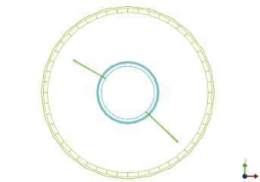
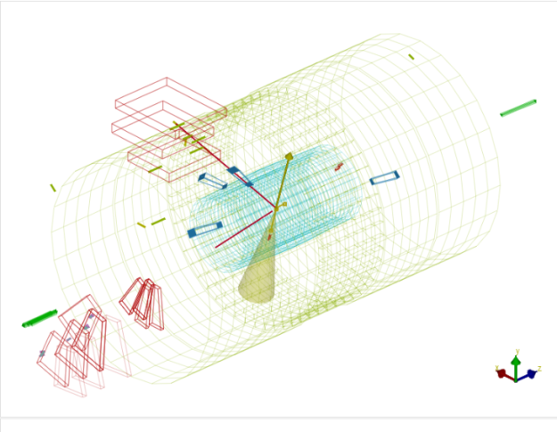
5) ¿Bosones de Higgs?
Masa H ~ 125 GeV
J/𝜓 (cc)
Z
ϒ (bb)
Higgs
𝛾*/Z*

Slide 30
5) ¿Bosones de Higgs?
Masa H ~ 125 GeV
Higgs
24 eventos en ese pico
  35 identificados como Higgs en la tabla
94% de eficiencia click
68% de eficiencia click (Higgs)

Slide 31
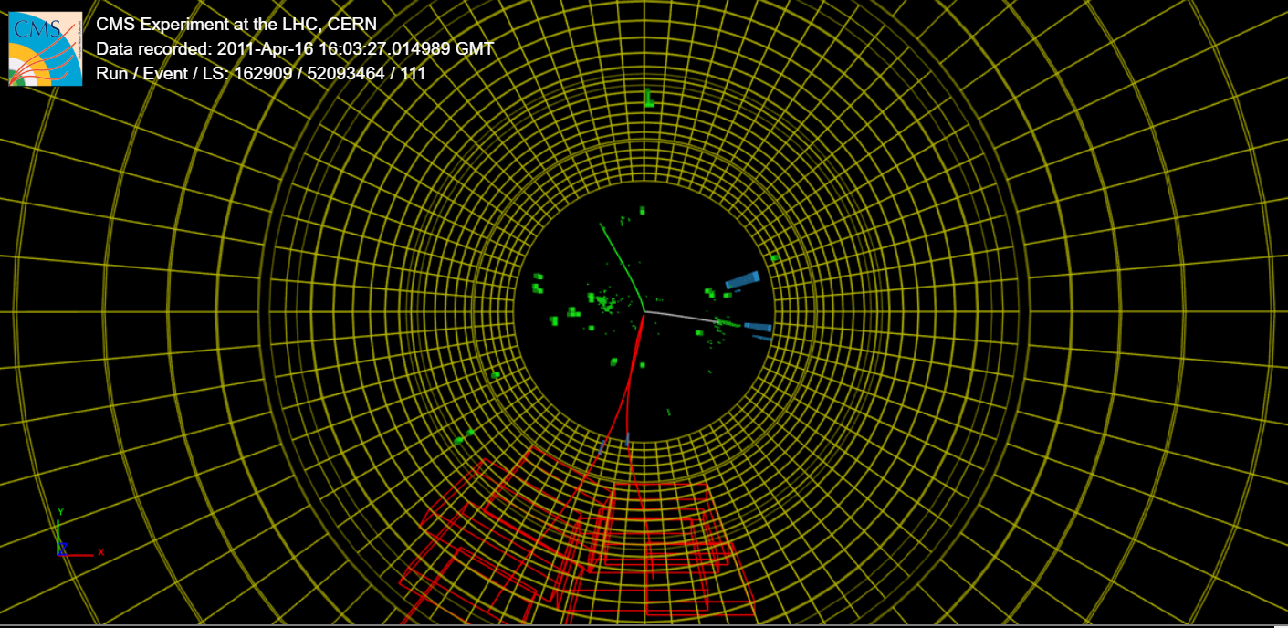
Grupo 24, evento 59

Slide 32

¡¡¡BUEN TRABAJO!!!

Slide 33


Slide 34
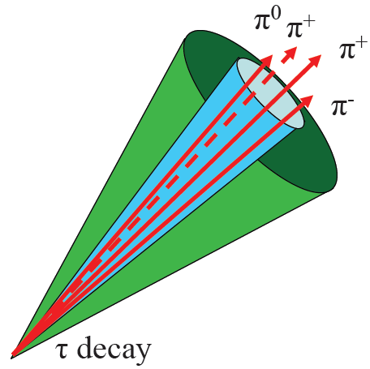
Leptones tau: características
cτ ∼= 87μm, m_{τ}=1.78 Gev/c²
Desintegraciones leptónicas
  τ−> e(μ) ν ν : ~ 35.2 %
    Identificados a través del leptón resultante
Desintegraciones hadrónicas (~65%)
  1 rama
    τ −> ν_{τ} + π^{+/−} + n(π^{ο}) : 49.5 %
  3 ramas
    τ −> ν_{τ} + 3π^{+/−} + n(π^{ο}) : 15.2 %
  Producción de “τ−jets”
Tau-jets en LHC:
Muy colimados
  90% de la energía contenida en un cono de radio R=0.2 alrededor de la dirección del jet para E_{T}>50 GeV
Baja multiplicidad de trayectorias
  Una o tres ramas
Depositos hadrónicos y EM
  Piones cargados
  Fotones de πº
La vida media del tau (ct = 87 mm) permite reconstruir el vértice secundario

Slide 35
